Slide 1

Αποκριές στην αγαπημένης μας Κοζάνης
Αμέσως μετά τις γιορτές των Χριστουγέννων οι κάτοικοι της Κοζάνης ξεκινούν την προετοιμασία του "Φανού", ένα έθιμο που έχει ρίζες από την τουρκοκρατία.
Οι Φανοί αποτελούσαν τόπο συγκέντρωσης για τους υπόδουλους Έλληνες όπου συνεννοούνταν και έπαιρναν αποφάσεις κατά την επανάσταση του 1821. Έτσι μέχρι σήμερα έχει καθιερωθεί η εκδήλωση αυτή και γίνεται με μεράκι και αγάπη από τους κατοίκους.
Γύρω στις 6 το απόγευμα στην κεντρική πλατεία της πόλης ανάβει ο πρώτος Φανός από το Δήμαρχο. Γύρω του στήνεται μεγάλος χορός και ξέφρενο γλέντι. Στη συνέχεια ακολουθούν οι φανοί άλλων περιοχών και όλοι οι παρευρισκόμενοι μπαίνουν στο κλίμα της Αποκριάς.

Slide 2

Διακοπές στο χώρο τις φαντασίας!
Η Κοζανίτικη Αποκριά αποτελεί το κορυφαίο πολιτιστικό, κοινωνικό και οικονομικό γεγονός για την πόλη αλλά και την ευρύτερη περιοχή. Χωρίς ιδιαίτερο φυσικό κάλλος αλλά με πλούσια παράδοση και πολιτιστική ζωή, η πόλη της Κοζάνης καμαρώνει για την Αποκριά της, μια Αποκριά ξεχωριστή και μοναδική σε όλη την Ελλάδα. Κύριο χαρακτηριστικό της είναι η αυθόρμητη συμμετοχή και η αυτενέργεια των κατοίκων της Κοζάνης.

Slide 3
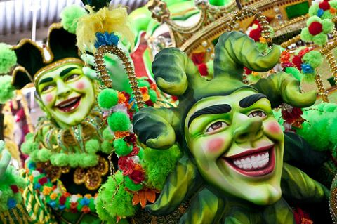
Το δείπνο και ο χάσκας
Παλιά μετά τη συγχώρεση και το πλούσιο φαγοπότι της οικογένειας στον ομορφοκτισμένο "Σουφρά" της εποχής εκείνης, γύρω από το οποίο κάθονταν όλοι σταυροπόδι, ακολουθούσε ο "Χάσκας". Η λέξη παράγεται από το χάσκω, που σημαίνει ανοίγω υπερβολικά το στόμα. Είναι ο χάσκας ένα διασκεδαστικό παιγνίδι. Στην άκρη του πλάστη των φύλλων της πίττας, δένεται μια λεπτή κερωμένη κλωστή, που στην άλλη άκρη της είναι δεμένο ένα ξεφλουδισμένο, βρασμένο αυγό ή ένα κομμάτι χαλβάς.
Ο κλώστης συμβολίζει, κατά το έθιμο, τον πλάστη του ανθρώπου, το Θεό, και η κλωστή το νήμα της ζωής του ανθρώπου. Όλοι οι παρακαθήμενοι στο τραπέζι με τα χέρια πίσω τους για να μην μπορούν να τα χρησιμοποιήσουν και το στόμα ανοικτό περιμένουν τη σειρά τους. Ο αρχηγός του σπιτιού αρχίζει από τον μικρότερο στο μεγαλύτερο να κατευθύνει το αυγό, αιωρώντας το σχοινί, στο ανοιχτό στόμα αυτού που περιμένει να το χάψει.
Τρώγοντας το αυγό του Χάσκα έδιναν φωτιά στην κερωμένη κλωστή μετρώντας κατά τη διάρκεια του καψίματος για να διαπιστώσουν πόσα χρόνια θα ζούσε ο νοικοκύρης του σπιτιού. Αν η κλωστή καιγόταν ολόκληρη το θεωρούσαν ως καλό οιωνό και η χρονιά για το σπίτι θα ήταν ευτυχισμένη. Τα τσόφλια των αυγών του Χάσκα τα έριχνε κρυφά ένας νεαρός στις εξώπορτες της γειτονιάς για να φύγουν οι ενοχλητικοί ψύλλοι από το σπίτι τους και να πάνε στους γειτόνους.

Slide 4
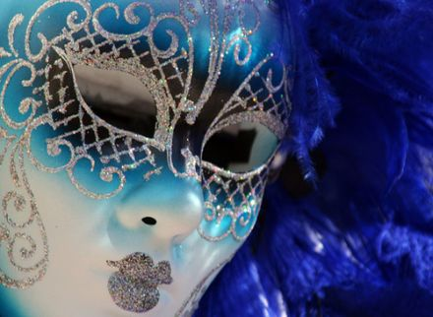
Θα διασκεδάσετε με την ψυχή σας
Σε πάρα πολλά μέρη της Ελλάδας πραγματοποιούνται Αποκριάτικες εκδηλώσεις. Αυτό που γίνεται όμως στην Κοζάνη είναι το κάτι άλλο. Θα πρέπει να το βιώσετε οπωσδήποτε για να αισθανθείτε την ιδιαιτερότητά του! Όσοι (εκτός Κοζάνης) επισκεφθούν την Κοζάνη κατά το δωδεκαήμερο των εκδηλώσεων, σίγουρα θα ξανασκεφθούν την Κοζάνη και την επόμενη χρονιά για να «χορτάσουν» την Κοζανιώτικη Αποκριά!

Slide 5
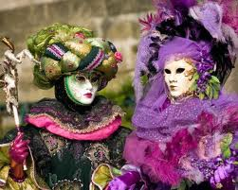
Ιωάννα & Μάρθα!
ΚΑΛΕΣ ΑΠΟΚΡΙΕΣ ΣΕ ΟΛΟ ΤΟΝ ΚΟΣΜΟ!

